Slide 1
علوم اول ابتدایی

Slide 2
به نام خالق هستی
علوم اول ابتدایی
درس سیزدهم
استان کرمانشاه
آموزش و پرورش ناحیه 3
زهرا شاهمرادی
1400_1399

Slide 3
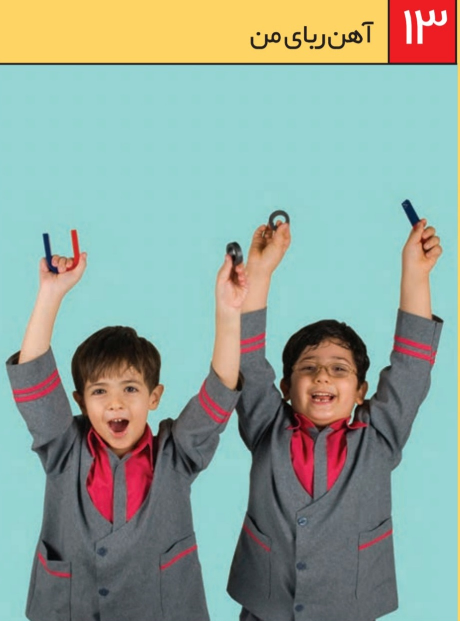

Slide 4
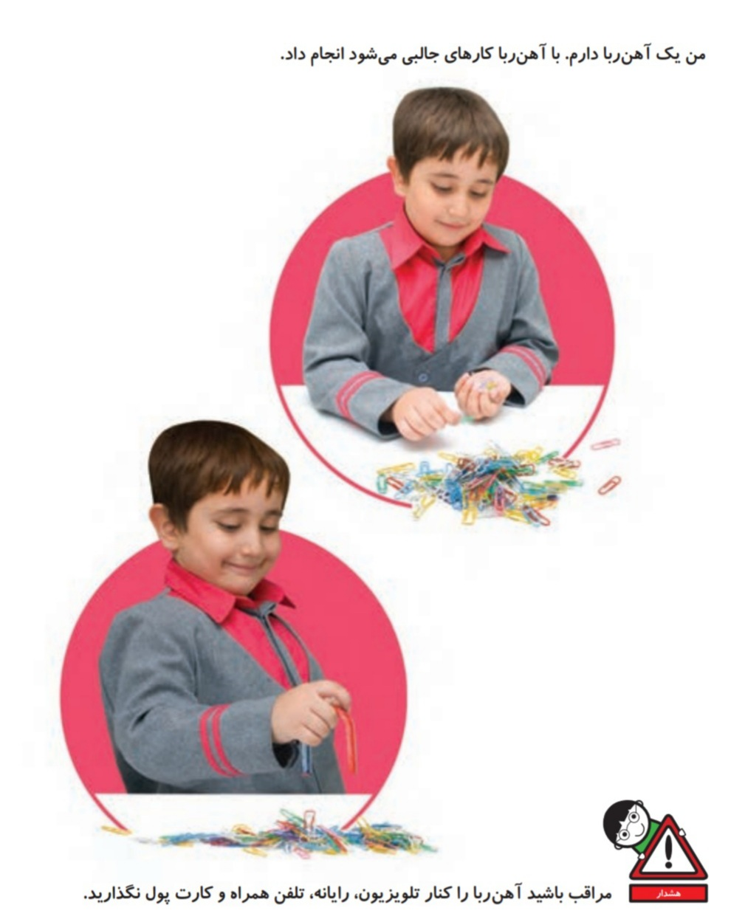

Slide 5
شکلهای مختلف آهن ربا

Slide 11
شکل های آهن ربا

Slide 13
دانشمندان کوچکم، آیا می توانید دو مورد از استفاده های آهن ربا را بنویسید؟
خسته نباشید

